Slide 1
Formation Javascript

Slide 2
Plan de la formation
Syntaxe
Variables et structures de données
Flow control
Boucles
Fonctions
Classes
Evenements
Introduction à React
Introduction à Angular

Slide 3
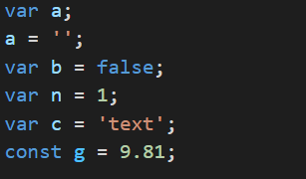
Variables et constantes

Slide 4
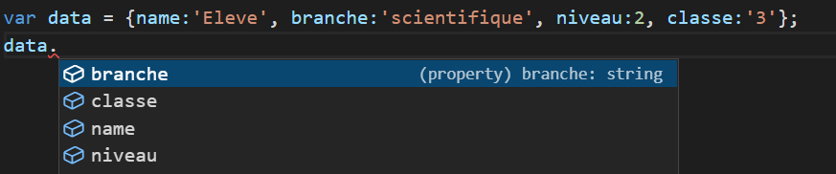
Structures de données

Slide 5
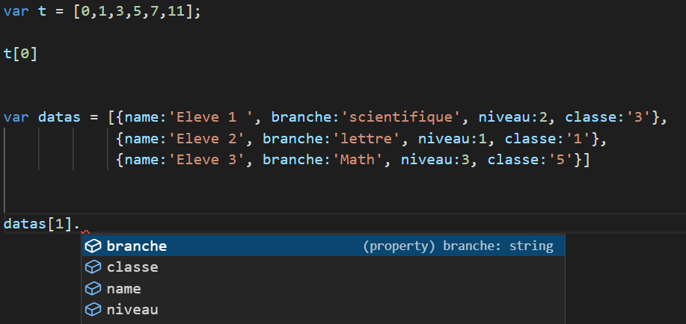
Tableaux

Slide 6
Exemple

